Slide 1
Sesión 5 — Métricas clínicas de IA
De la “accuracy” a decisiones clínicas: TP/TN/FP/FN, sensibilidad, especificidad, ROC/AUC y umbrales
Pregunta guía
•
Accuracy puede engañar.
¿Qué significa “mejor modelo” cuando un falso negativo o falso positivo puede afectar a un paciente?
•
El umbral cambia la acción clínica.
•
La utilidad depende de prevalencia, recursos y consecuencias del error.
Material basado en seis artículos 2026 incluidos por el usuario.

Slide 2
Ruta de 40 minutos dentro de la Sesión 5
La clase conecta fórmulas, evidencia real y práctica en Orange.
1
2
3
4
5
Confusion matrix
Métricas
ROC/AUC
Threshold
Orange
TP/TN/FP/FN
Sensitivity, specificity, PPV, NPV, F1
Varios thresholds
Costo clínico del error
Test & Score + Confusion Matrix + ROC Analysis
Resultado esperado: el estudiante deja de preguntar solo “¿qué accuracy tiene?” y empieza a preguntar “¿qué error clínico estamos aceptando?”.
Diseño didáctico propio para la sesión.

Slide 3
Seis artículos para convertir métricas en decisiones
Cada paper aporta una lección diferente para la evaluación clínica de IA.
Framework médico IA
Qué evaluar y cuándo
validación técnica → real-world
Retinopatía diabética
sensibilidad/especificidad + net benefit
threshold + prevalencia
AI‑ECG + AI‑FoCUS
PPV/NPV y test en dos etapas
screening escalable
Melanoma
humanos vs IA vs humanos+IA
sensibilidad/especificidad
Brain MRI LLM
AUROC/AUPRC y class imbalance
LLM como apoyo
CRLM prognosis
impacto en clinician performance
AUC + tiempo + confianza
Referencias principales: npj Digital Medicine 2026 + JAMA Dermatology 2026.

Slide 4
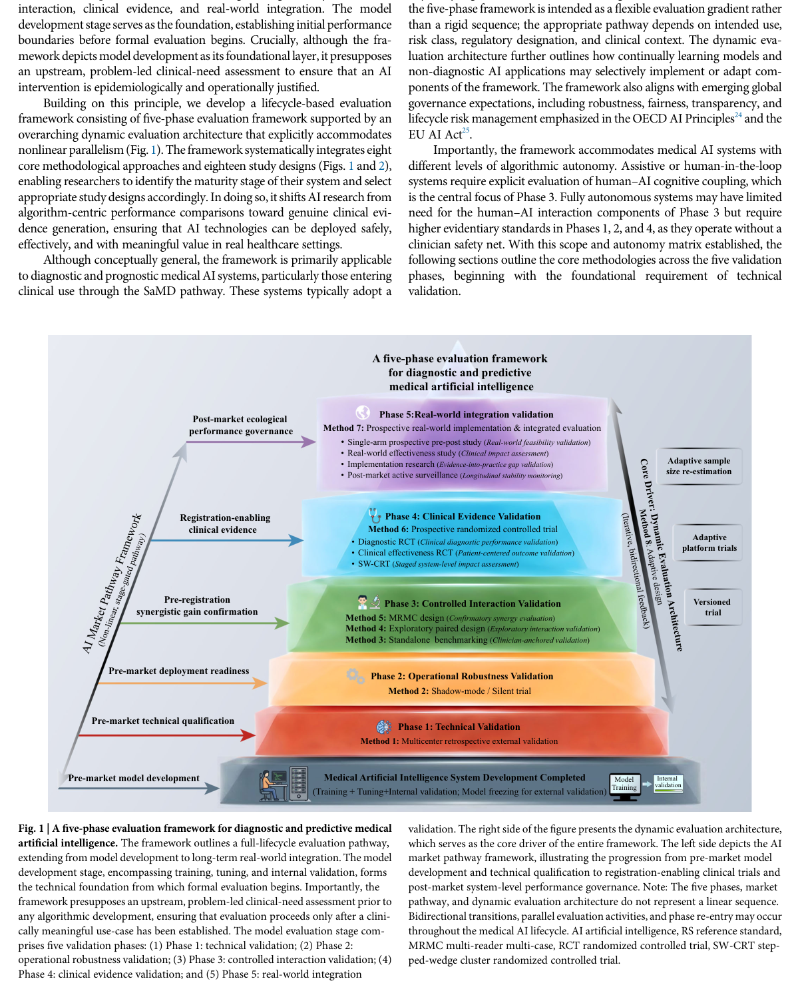
Figura clave: marco de evaluación en cinco fases
Mensaje: la evaluación clínica no termina en AUROC retrospectivo.
•
La figura organiza validación técnica, robustez operativa, interacción humano‑IA, evidencia clínica e integración real.
•
El modelo debe poder volver a fases anteriores si hay drift, actualización o señal de seguridad.
•
Excelente para explicar que métricas offline son solo el inicio.
Figura para abrir la sesión
Ye et al., npj Digital Medicine 2026 — five‑phase evaluation framework.

Slide 5
De métrica de laboratorio a beneficio clínico
Punto docente para Session 5: “un buen AUC no basta”.
Fase 1
Technical validation
¿El modelo generaliza a datos externos?
Fase 2
Operational robustness
¿Soporta ruido, cambios y flujo real?
Fase 3
Controlled interaction
¿Mejora o confunde al clínico?
Fase 4
Clinical evidence
¿Cambia decisiones / resultados?
Fase 5
Real‑world integration
¿Sigue seguro con drift y uso real?
Ye et al., npj Digital Medicine 2026.

Slide 6
Confusion matrix: la tabla que traduce IA a seguridad clínica
Primero la matriz; después las métricas.
REALIDAD CLÍNICA
Enfermo
Sano
•
FN: paciente enfermo no detectado.
•
FP: paciente sano alarmado.
Predice enfermo
TP
FP
•
El “peor” error depende del contexto clínico.
Predice sano
FN
TN
Concepto de evaluación aplicado a todos los modelos de la sesión.

Slide 7
Accuracy puede engañar en enfermedades poco frecuentes
Una accuracy alta puede esconder sensibilidad cero.
1,000 pacientes
990 sanos
10 enfermos
Modelo inútil:
predice TODOS como sanos
99%
Lección para clínica
accuracy aparente
•
Nunca evalúe un modelo médico solo por accuracy.
•
En screening, perder positivos puede ser más grave que alarmar sanos.
0%
•
Session 5 enseña a mirar la matriz completa.
sensitivity real
Concepto clave antes de Test & Score.

Slide 8
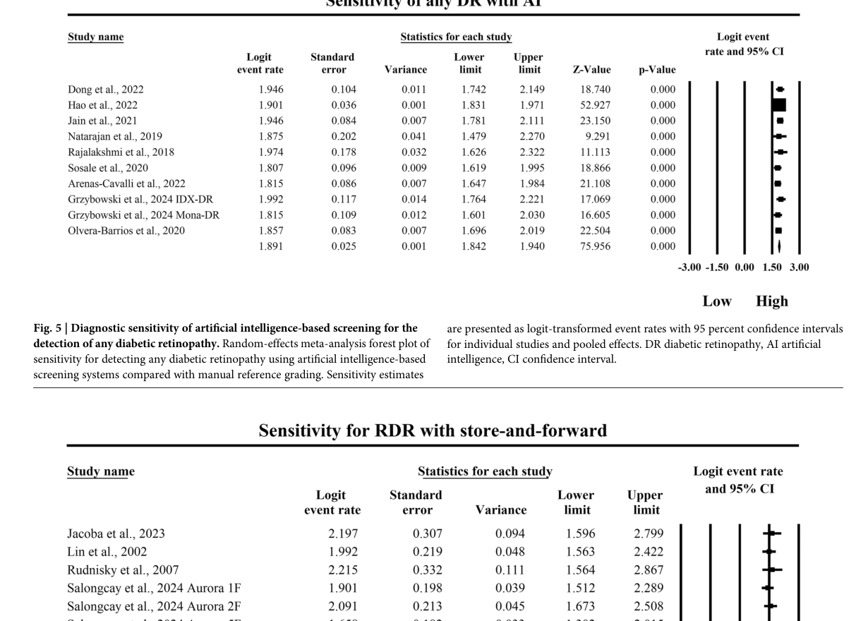
Retinopatía diabética: sensibilidad, especificidad y utilidad clínica
AI vs store‑and‑forward no es una pelea de “quién gana”; depende del entorno.
•
AI mostró mayor sensibilidad pooled para any DR, RDR, VTDR y DME.
•
Para RDR y VTDR, sensibilidad AI ≈ 96.2% en el meta‑análisis.
•
La preferencia del pathway depende de prevalencia, umbral y peso de errores.
Chen et al., npj Digital Medicine 2026 — DR screening meta-analysis.

Slide 9
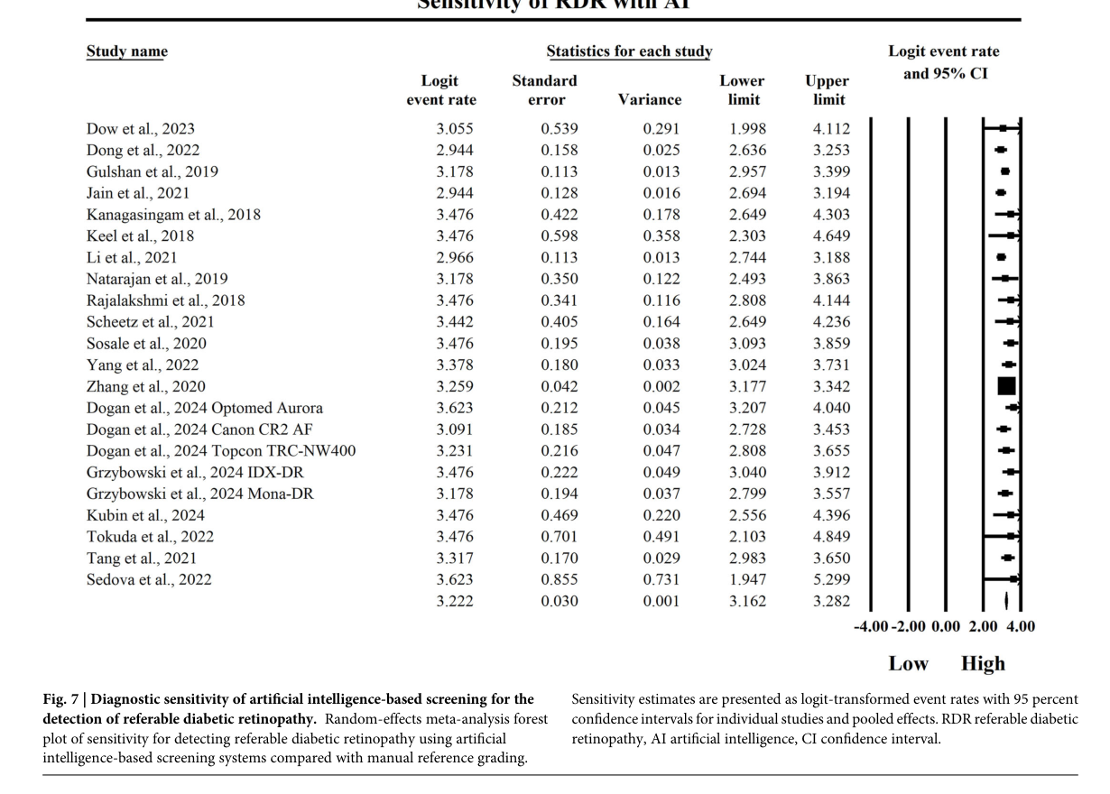
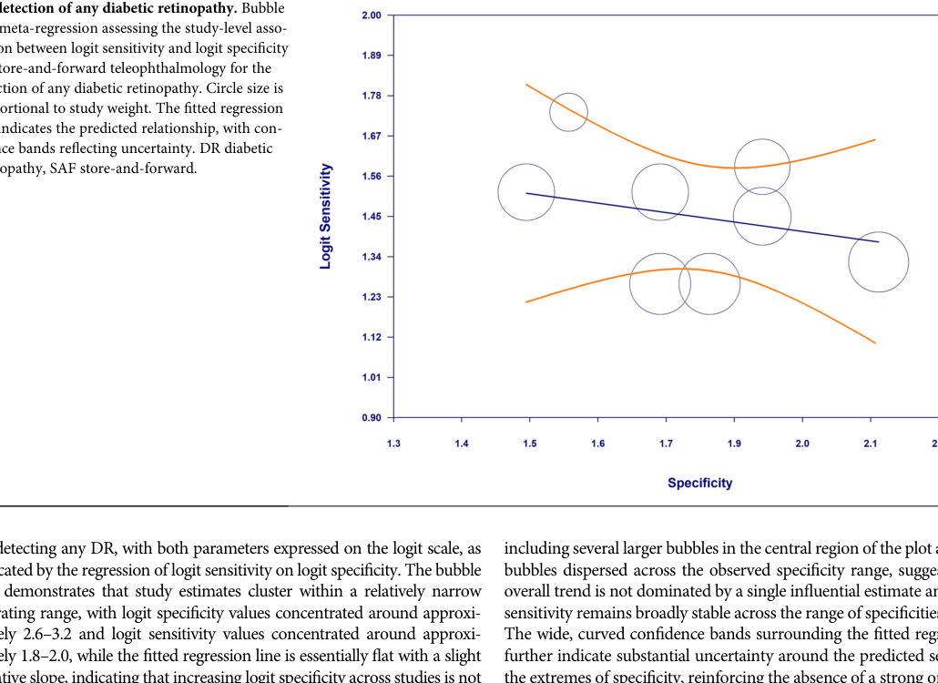
La misma métrica cambia con el pathway clínico
El paper compara AI autónoma con store‑and‑forward, pero advierte contra una conclusión simplista.
Punto para estudiantes: la curva ROC no decide sola. El hospital decide según recursos, prevalencia y costo de FP/FN.
Chen et al., npj Digital Medicine 2026.

Slide 10
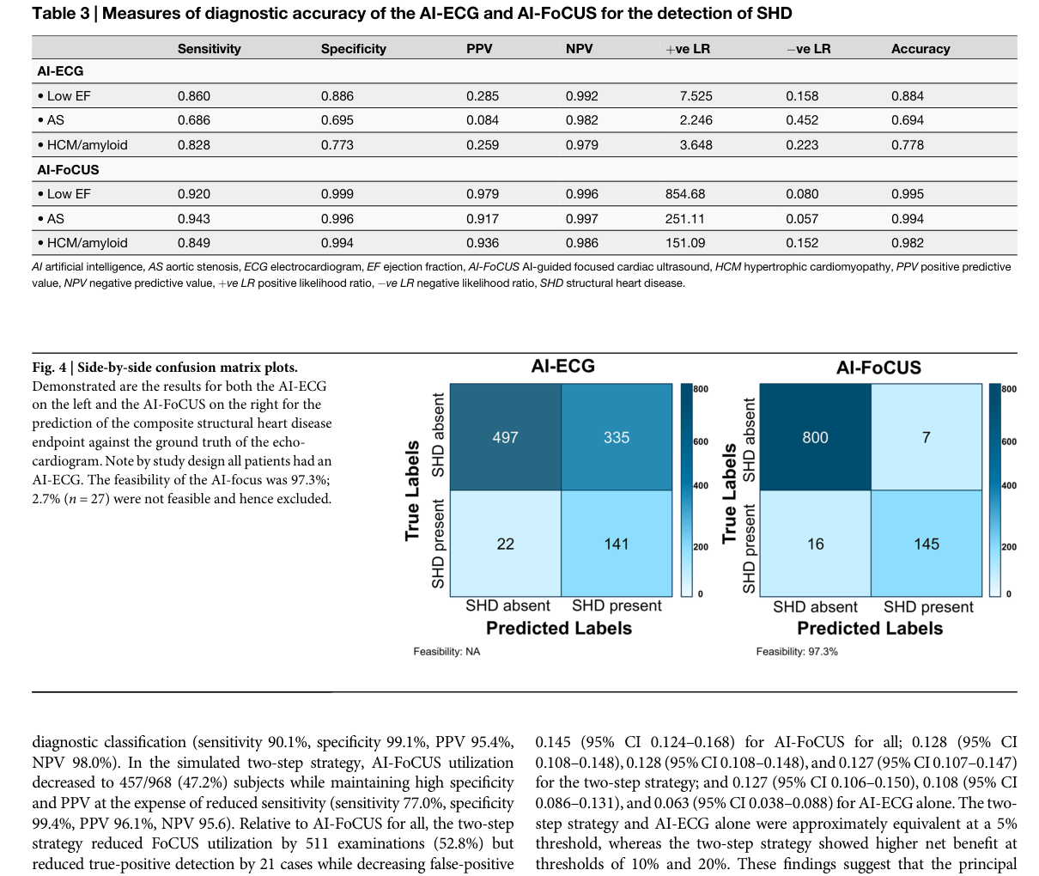
AI‑ECG + AI‑FoCUS: por qué PPV/NPV importan
Una prueba puede descartar bien pero confirmar mal.
95.8%
29.6%
NPV AI‑ECG solo
PPV AI‑ECG solo
96.1%
95.6%
PPV two‑step
NPV two‑step
Killalea et al., npj Digital Medicine 2026 — SHD screening.

Slide 11
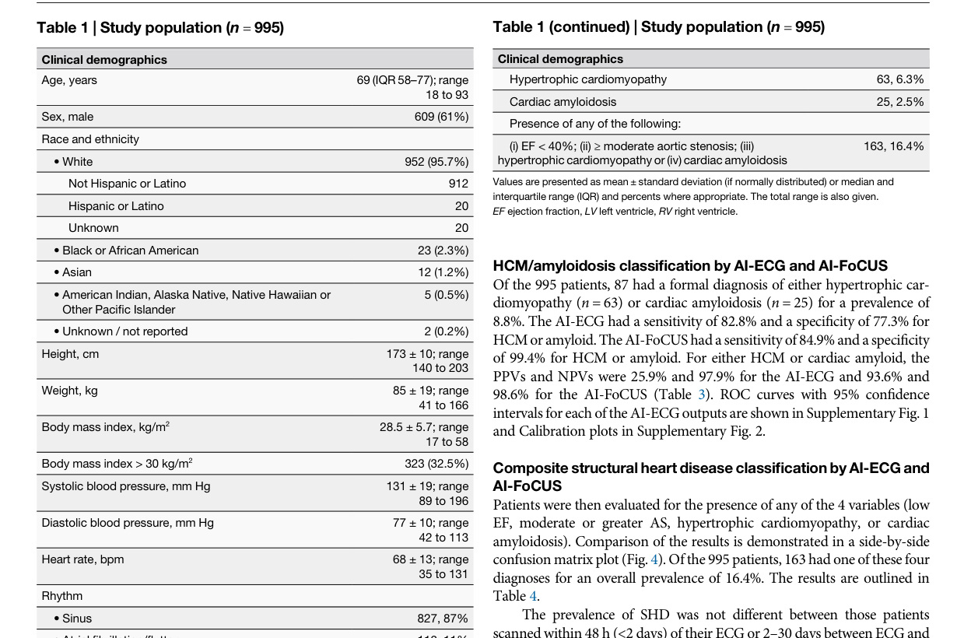
Screening en dos etapas: reducir falsos positivos y uso de recursos
AI‑ECG primero; AI‑FoCUS solo si positivo.
AI‑ECG
↓ if positive
AI‑FoCUS
↓
Expert interpretation
↓
Clinical decision
•
El valor no es solo accuracy: es flujo clínico.
•
Un test de primera línea puede tener alto NPV y bajo PPV.
•
La segunda etapa mejora la utilidad y reduce derivaciones innecesarias.
Killalea et al., npj Digital Medicine 2026.

Slide 12
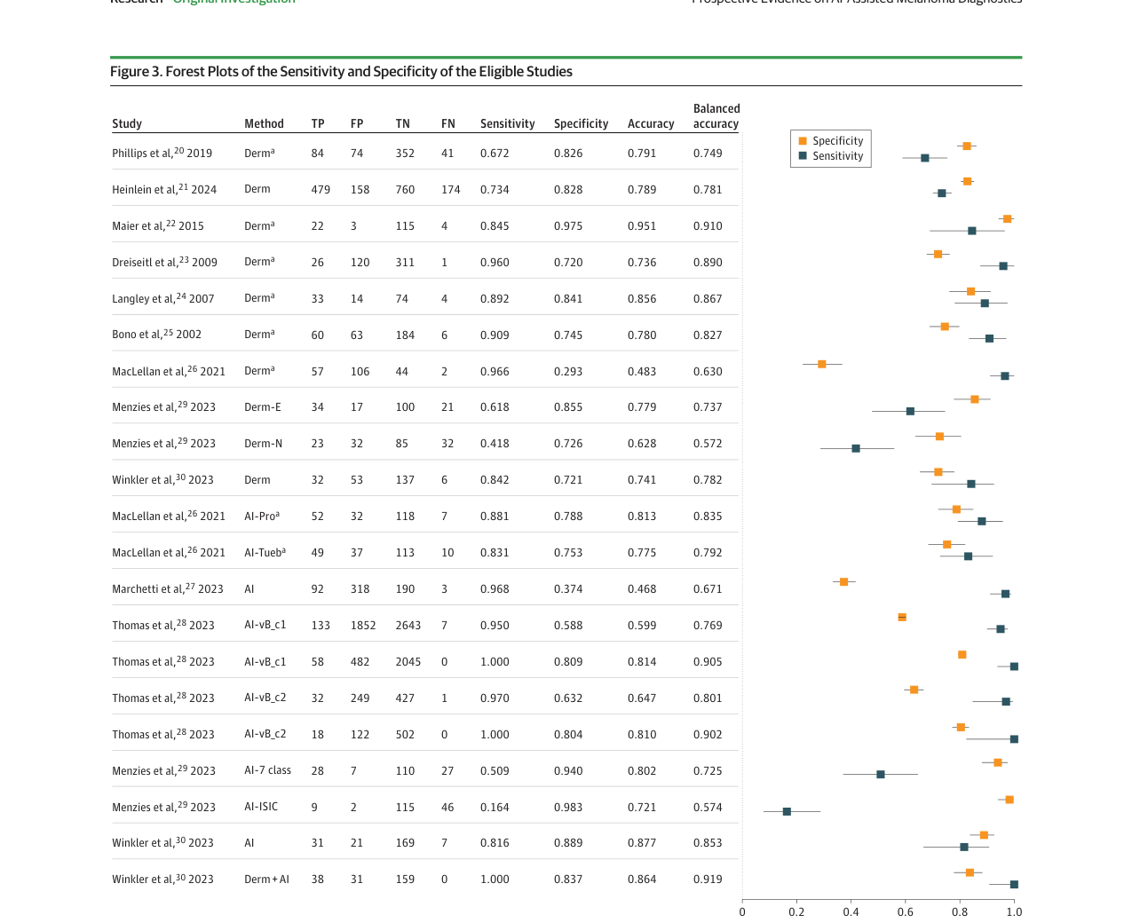
Melanoma: IA sola, dermatólogos y dermatólogos + IA
Buen ejemplo para comparar sensibilidad y especificidad en diagnóstico real.
78.6%
80.9%
sensibilidad dermatólogos
sensibilidad IA sola
91.9%
83.7%
sensibilidad derm + IA
especificidad derm + IA
Laiouar‑Pedari et al., JAMA Dermatology 2026.

Slide 13
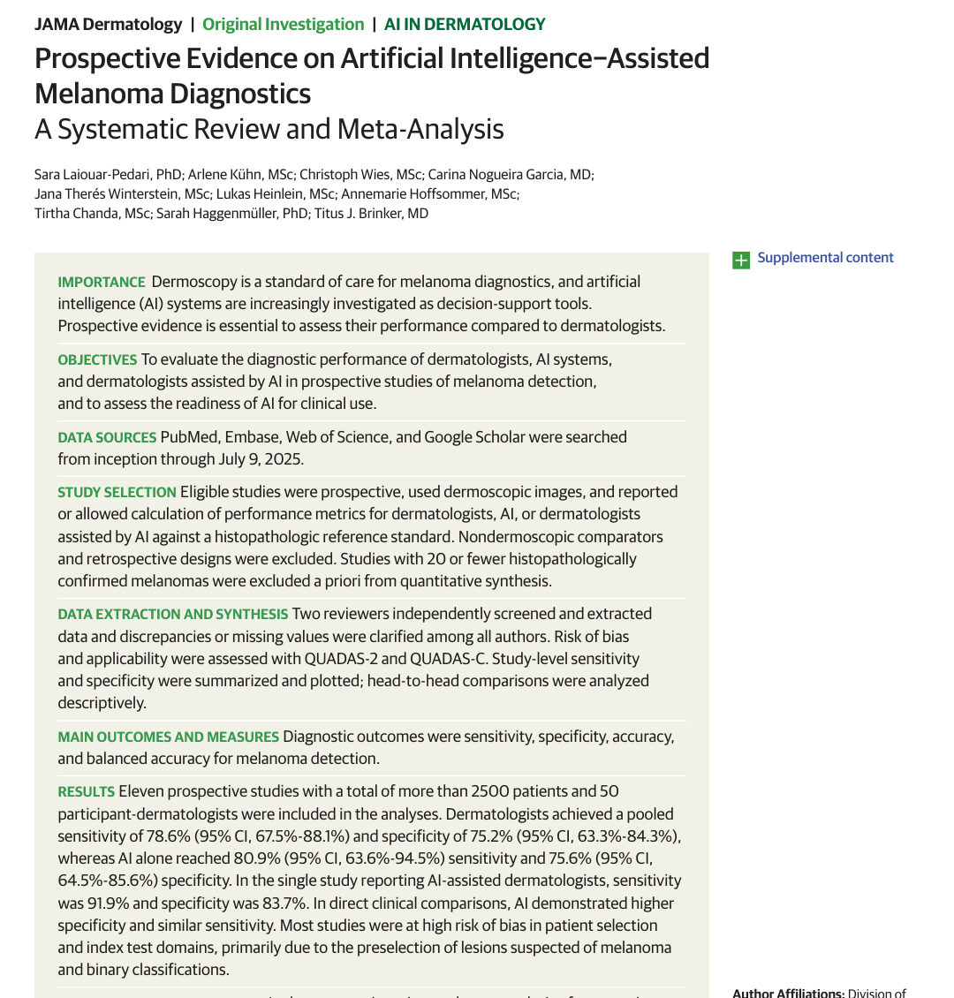
Lección melanoma: comparable no significa “listo para todo hospital”
La meta-análisis enfatiza prospective evidence y generalizabilidad.
•
La AI puede alcanzar desempeño comparable al dermatólogo en estudios prospectivos.
•
El valor clínico más interesante aparece como decision-support, no como reemplazo.
•
Riesgo de bias y generalizabilidad limitada siguen siendo problemas reales.
Use para discutir: AI ≠ autonomía inmediata
Laiouar‑Pedari et al., JAMA Dermatology 2026.

Slide 14
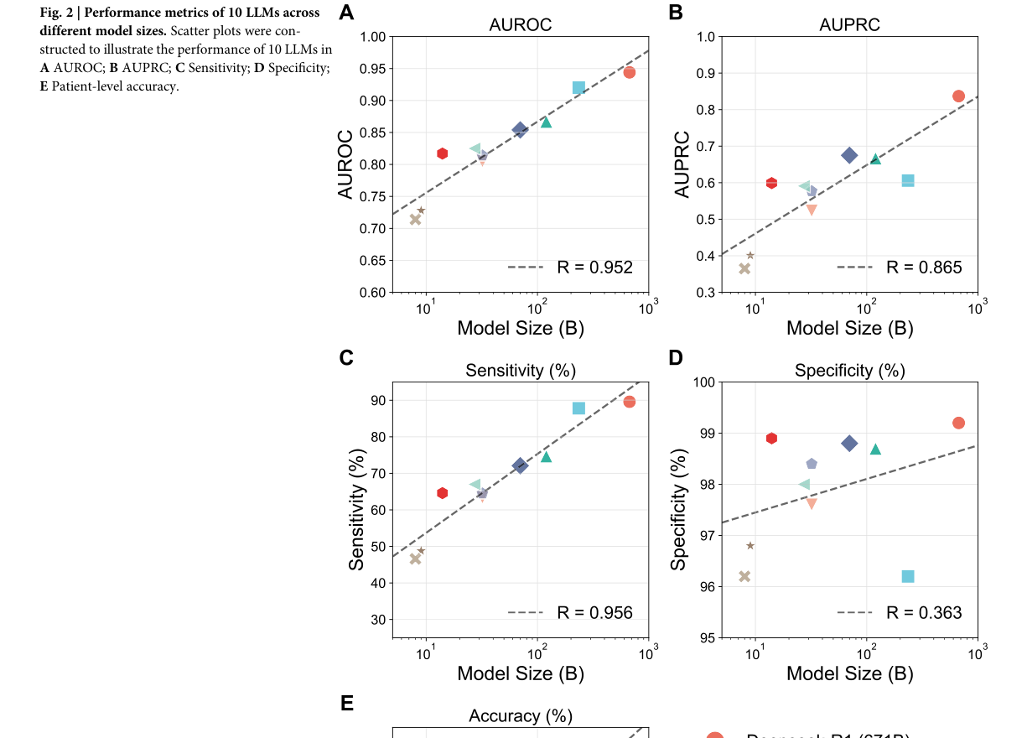
Brain MRI LLM: AUROC y AUPRC en datos desbalanceados
AUPRC es muy útil cuando las clases diagnósticas no son frecuentes.
89.6%
99.2%
sensitivity DeepSeek‑R1
specificity
0.944
0.837
AUROC
AUPRC
Wang et al., npj Digital Medicine 2026 — brain MRI LLM benchmark.

Slide 15
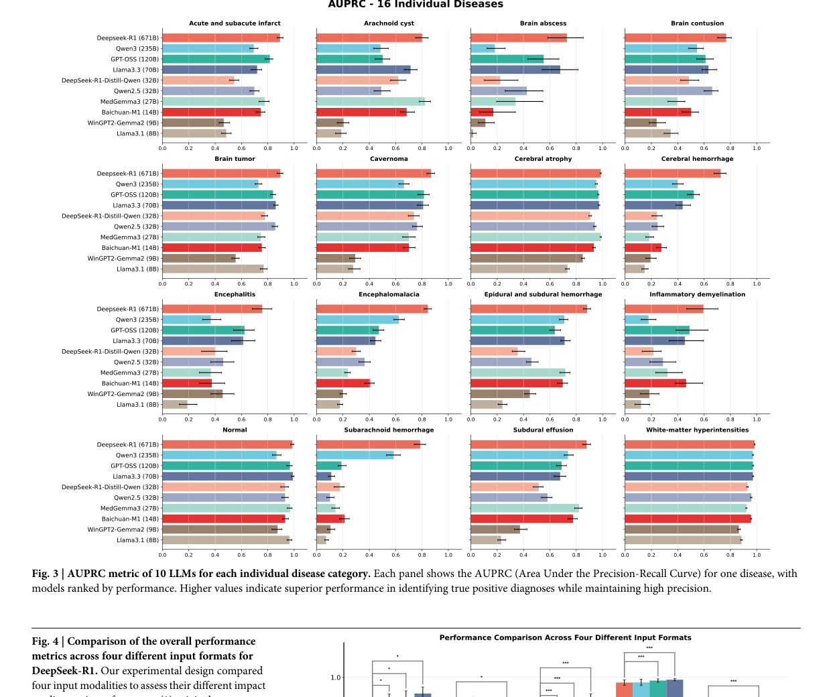
Structured + clinical input mejora métricas
El input también es una intervención de calidad de datos.
•
Free text alone → lower performance.
•
Structured findings + clinical information → best performance.
•
Mensaje para Session 3–5: datos clínicos bien estructurados mejoran la evaluación.
Wang et al., npj Digital Medicine 2026.

Slide 16
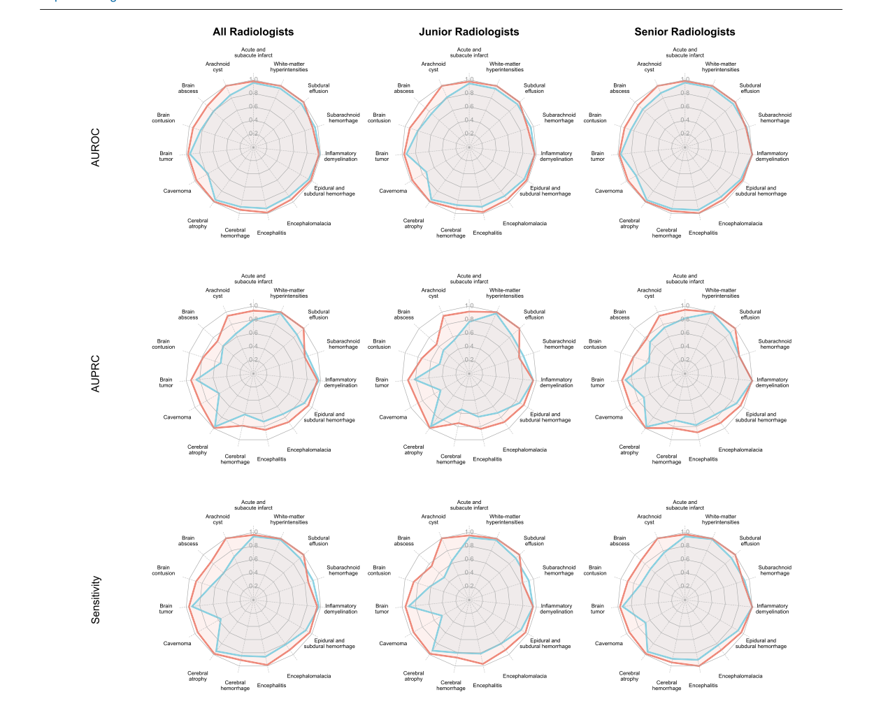
Reader study: medir humano + IA, no solo IA aislada
La evaluación clínica real pregunta si mejora la lectura del profesional.
•
El paper comparó radiologists with and without LLM assistance.
•
La asistencia mejoró AUPRC y redujo tiempo de lectura.
•
Lección: el endpoint puede ser human+AI performance.
Wang et al., npj Digital Medicine 2026.

Slide 17
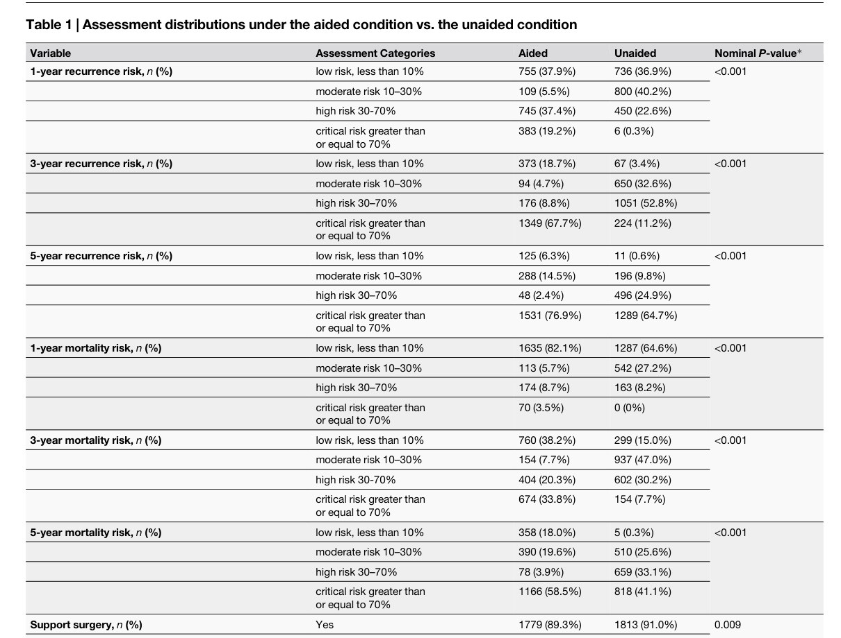
CRLM: de “modelo bueno” a “clínico más preciso y rápido”
Uno de los mejores ejemplos de clinical performance, no solo model performance.
+0.091
2.53 vs 3.04
AUC difference for 3‑year mortality
minutes with vs without AI
•
12 surgical oncologists, 166 cases, 3984 assessments.
•
AI increased confidence and reduced decision time.
•
Benefit greatest for junior to mid-level oncologists.
Chen et al., npj Digital Medicine 2026 — CRLM prognostic tool.

Slide 18
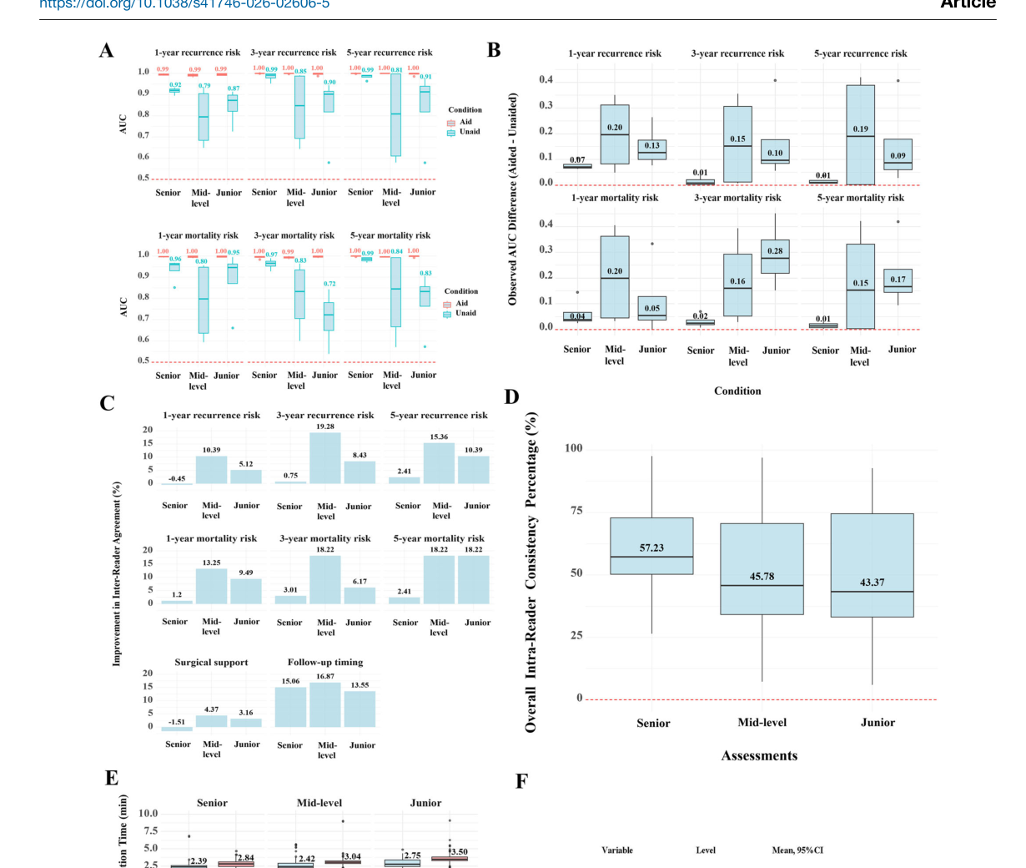
CRLM figure: who benefits most from model assistance?
Use this to teach subgroup performance and human factors.
•
Figure explores performance by reader experience.
•
Important for deployment: the same AI may help junior, mid-level and senior clinicians differently.
•
Session 5 question: are we evaluating algorithm accuracy or team performance?
Chen et al., npj Digital Medicine 2026.

Slide 19
Threshold: matemática que cambia el flujo clínico
El mismo modelo produce diferentes decisiones según el umbral.
Patient A = 0.12
Patient B = 0.38
Patient C = 0.63
Patient D = 0.91
•
Threshold bajo → sensibilidad ↑, FP ↑.
Threshold = 0.50
•
Threshold alto → especificidad ↑, FN ↑.
•
No existe umbral “universalmente correcto”.
El umbral final debe reflejar objetivo clínico, prevalencia, riesgo y recursos.
Concepto central para ROC Analysis en Orange.

Slide 20
ROC curve: una curva de umbrales, no una decoración estadística
Cada punto puede implicar otra decisión clínica.
•
AUC resume separación global.
•
Pero AUC no elige automáticamente el umbral clínico.
Sensitivity
•
Use ROC + costos de error para decidir cómo actuar.
1 − Specificity
Concepto para Session 5 + Orange ROC Analysis.

Slide 21
Orange: workflow de evaluación clínica
Continuación natural de Session 4.
Confusion
Matrix
File
Select
Columns
Impute
4 modelos
Test &
Score
Predictions
ROC
Analysis
•
Test & Score: comparar métricas globales.
•
Confusion Matrix: traducir errores a pacientes.
•
ROC Analysis: explorar trade‑offs de threshold.
Software: Orange Data Mining — Test & Score + Confusion Matrix + ROC Analysis.

Slide 22
Actividad: completar la tabla de modelos
El objetivo no es elegir el mayor número; es justificar la decisión.
Modelo
Accuracy
Sensitivity
Specificity
Precision
F1
AUC
Uso clínico
Logistic Regression
Decision Tree
Random Forest
kNN
Discusión: ¿modelo para screening o confirmación? ¿Qué error toleramos menos?
Actividad práctica Session 5.

Slide 23
Cinco escenarios clínicos para decidir la métrica prioritaria
Los estudiantes seleccionan metric + threshold según consecuencia.
Cáncer temprano
FN costoso
sensibilidad ↑
Biopsia invasiva
FP costoso
especificidad/PPV ↑
Sepsis
FN crítico
threshold bajo
Farmacia: evento adverso
FP genera fatiga de alerta
PPV + revisión humana
Tuberculosis screening
recursos limitados
net benefit
Pregunta: ¿qué ocurriría si aplicamos el mismo threshold a todos?
Actividad interdisciplinaria.

Slide 24
Caso interdisciplinario: modelo cardiovascular = 0.72
El mismo riesgo genera acciones distintas por profesión.
Paciente 67 años
HTA + diabetes
colesterol elevado
dolor torácico
modelo: risk = 0.72
Medicina
Enfermería
confirmar y estratificar
vigilar signos y deterioro
Farmacia
Salud pública
revisar medicación y riesgos
intervenir factores modificables
Data/IA
revisar threshold y errores
Actividad final de discusión.

Slide 25
USMLE-style question 1
Métrica para screening de enfermedad grave.
Un modelo para screening de una enfermedad grave tiene accuracy 96%, pero sensibilidad 40%. ¿Cuál es la interpretación más segura?
A. Es excelente porque accuracy es alta.
B. Es peligroso para screening porque pierde muchos verdaderos positivos.
C. Es perfecto si tiene AUC mayor de 0.70.
D. No importa porque la especificidad decide todo.
Respuesta: B — en screening de enfermedad grave, un FN puede retrasar diagnóstico y tratamiento.
Quiz Session 5.

Slide 26
USMLE-style question 2
AUC no reemplaza decisión clínica de threshold.
Un modelo tiene AUROC = 0.94. ¿Cuál afirmación es más correcta?
A. El umbral clínico ya está decidido.
B. El modelo discrimina bien, pero aún debe seleccionarse un umbral según daño de FP/FN.
C. Ya puede usarse sin validación externa.
D. AUC alto significa PPV alto en cualquier población.
Respuesta: B — AUC resume discriminación global; la acción clínica depende del threshold y del contexto.
Quiz Session 5.

Slide 27
USMLE-style question 3
PPV bajo no siempre significa prueba inútil.
AI‑ECG tiene NPV muy alto pero PPV bajo para structural heart disease. ¿Cuál es un uso razonable?
A. Confirmar diagnóstico sin más pruebas.
B. Usarlo como primera etapa y confirmar positivos con AI‑FoCUS/eco.
C. Reemplazar ecocardiografía formal.
D. Ignorar todos los positivos.
Respuesta: B — un test con alto NPV puede descartar; positivos necesitan confirmación.
Quiz Session 5.

Slide 28
Qué debe aprender el estudiante al final
Checklist conceptual y práctico.
•
Construir e interpretar una confusion matrix.
•
Calcular qué significa sensibilidad, especificidad, PPV, NPV y F1 en lenguaje clínico.
•
Explicar por qué accuracy sola puede ser peligrosa.
•
Usar Test & Score, Confusion Matrix y ROC Analysis en Orange.
•
Definir qué error es más costoso según el caso clínico.
•
Justificar un threshold como decisión clínica, no solo matemática.
Cierre de Session 5.

Slide 29
La frase final de la sesión
Métrica = matemática; umbral = decisión clínica.
En IA clínica, una métrica es matemática; elegir qué error estamos dispuestos a aceptar es una decisión clínica.
DATA → MODEL → TP/TN/FP/FN → METRICS → THRESHOLD → CLINICAL ACTION → HUMAN DECISION
Cierre didáctico.

Slide 30
Referencias principales incorporadas
Estas son las fuentes de figuras, resultados y puntos docentes.
•
Ye et al. A five-phase evaluation framework for diagnostic and predictive medical AI. npj Digital Medicine, 2026.
•
Chen et al. Clinical setting-dependent diagnostic accuracy of AI and store-and-forward DR screening. npj Digital Medicine, 2026.
•
Killalea et al. Improving structural heart disease screening: AI-ECG and novice AI-guided FoCUS. npj Digital Medicine, 2026.
•
Laiouar‑Pedari et al. Prospective Evidence on AI-Assisted Melanoma Diagnostics. JAMA Dermatology, 2026.
•
Wang et al. Evaluation of LLMs for diagnostic impression generation from brain MRI report findings. npj Digital Medicine, 2026.
•
Chen et al. Impact of an AI prognostic tool on clinician performance in colorectal liver metastases. npj Digital Medicine, 2026.
El deck usa capturas/figuras de PDFs proporcionados por el usuario.

